Slide 1
房地合一稅制影響與建議
講師：陳春諒 總經理

Slide 2
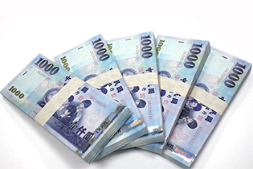
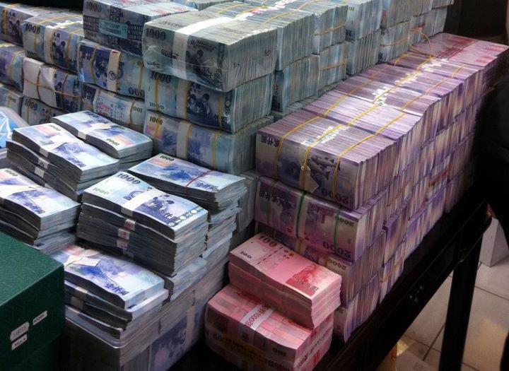
我的房子明年贈與給我的子女, 會增加多少稅?
?
稅
稅多
稅少
?
稅
賣
贈與

Slide 3
廠房、店面今年賣跟明年賣會增加多少稅？
稅少
土地增值稅
房屋財交稅
稅多
土地增值稅
房屋財交稅
土地財交稅
105.12.31以前
106.1.1以後

Slide 4
土地今年賣跟明年賣差異多少？
土地交易所得稅
105.12.31以前
零稅
106.01.01以後
稅高

Slide 5
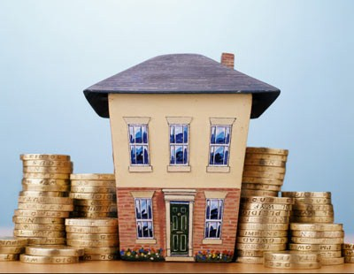
一、房地產市場

Slide 6
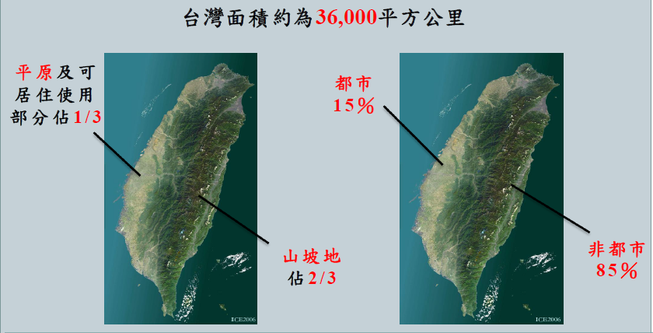
房地市場

Slide 7
二、房地產稅制

Slide 8
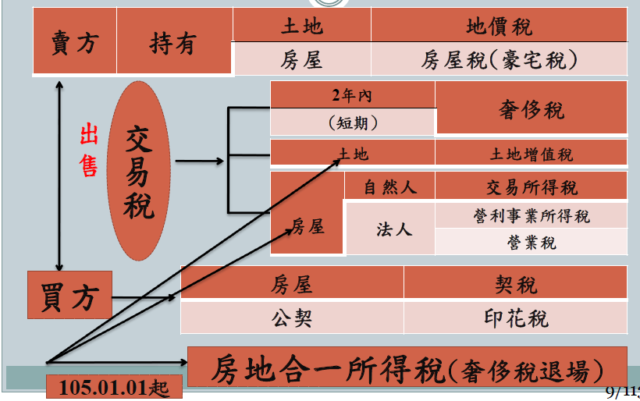
買賣交易稅捐

Slide 9
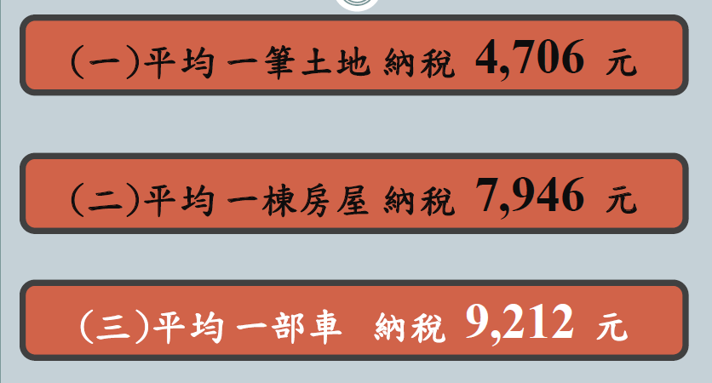
持有稅偏低

Slide 10
三、何謂房地合一稅

Slide 11
新舊制

Slide 17
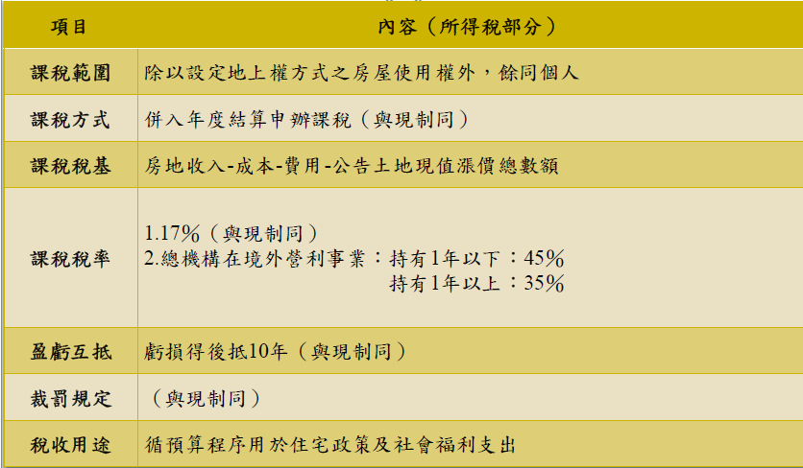
營利事業房地合一改革政策

Slide 19
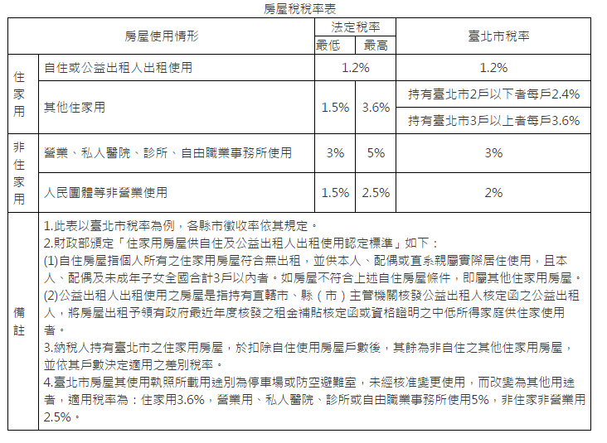

Slide 20
要課誰-新制
出售房產的人
房產取得日在2016年1月1日以後者:2014年1月1日後取得,出售時持有期間未逾二年者
課稅房產涵蓋
①以設定地上權取得的房屋使用權
②依法得核發建造執照的土地
③房屋與座落基地

Slide 21
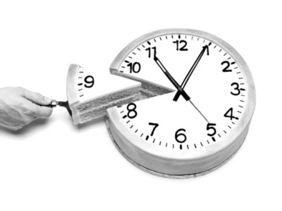
何時繳-新制
出售房產一方在完成所得權移轉登記之次日起,算30天內需申報

Slide 22
怎麼課-新制
分離課稅,不必合併所得稅申報房屋及土地合併
房屋收入 + 土地收入
成本 + 費用 + 土地漲價
房產利得

Slide 23
稅多重-新制
個人 |  | 法人
居住者 | 非居住者 | 境內企業:17%
持有期短於1年:45% | 1.持有期待有一年以下:45% 2.持有期超過1年:35%
 |  | 境外企業: 1.持有期短於1年:45% 2.持有期超過1年:35%
持有期1到2年:35%
持有期2到10年:20%
持有期超過10年:15%

Slide 24
個人出售房屋計算財產交易所得可減除之成本及費用項目-舊制
(一)成本方面：
包括取得房屋之價金
購入房屋達可供使用狀態錢支付之必要費用(如契稅、印花稅、代書費、規費、公證費、仲介費等)
於房屋所有權移轉登記完成前，向金融機構借款之利息
取得房屋所有權後使用期間支付能增加房屋價值或效能非二年內所能耗竭之增置、改良或修繕費

Slide 25
(二)移轉費用方面：為出售房屋支付之必要費用如仲介費、廣告費、清潔費、搬運費等。
(三)至取得房屋所有權後，於出售其支付之各項費用，除前述轉列房屋成本之增量、改良或修繕費外，其餘如使用期間繳納之房屋稅、管理費及清潔費、金融機構借款利息等，均屬使用期間之相對代價，不得列為成本或費用減除。
p.s：需取得及保留原始憑證、一般簡便收據不符83年2月8日台財稅第831583118號

Slide 27
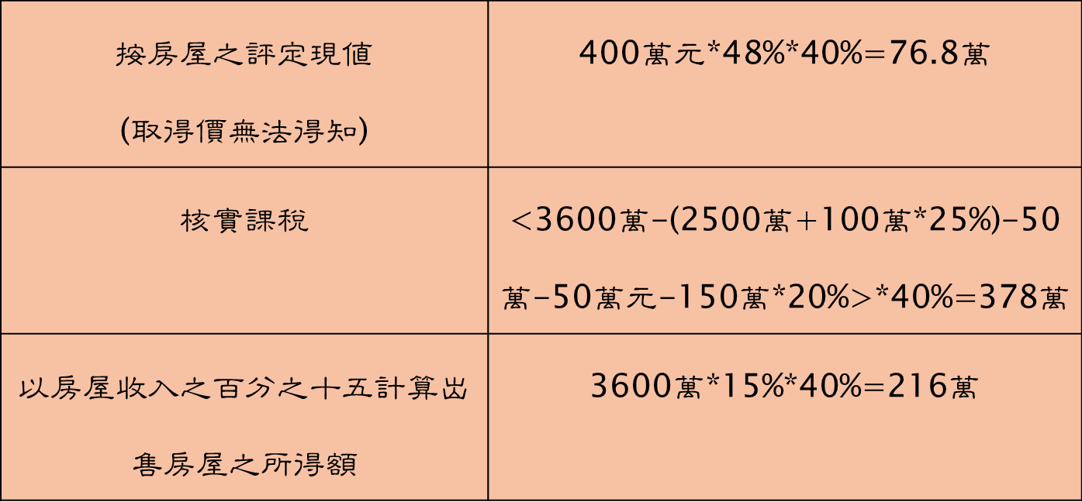
核實課稅釋例-舊制
甲在101.12.1年取得信義路房地一戶總價為一億，當時房地比例為25%：75%(房屋價格為2500萬、土地為7500萬)
104.10.1以1.8億出售，當時房地比例為20%：80%(房屋價格為3600萬、土地為14400萬)(房屋評定現值為400萬)
買入房屋支付仲介費100萬(需取得發票及合約書)，出售實支付仲介費150萬(需取得發票及合約書)，其間房屋裝修50萬(需取得發票)，期間有管理費、水電瓦斯、地價稅及房屋稅等50萬(此等費用為經常維持費用不能減除)
支付土地增值稅500萬
綜所稅率為40%

Slide 28
建設公司房地課稅彙總-舊制
項目 | 房屋 | 土地
營業稅 | 5% | 免
營利事業所得稅 | 17% | 免
未分配盈餘加徵10%營所稅 | 10% | 10%
個人營利所得 (公司盈餘分配) | 5%-45% | 5%-45%

Slide 29
104年年底是房地合一稅舊制的 最後一班車，未來半年將出現購屋潮？
105.1.1實施前，議價空間更具彈性，此時正是選屋挑屋好時機；在心法實施前購屋，若房屋持有滿２年，可免奢侈稅，出售時的財產交易所得稅一舊制來核課，房屋適用實價或房屋評定現值課徵，將有獲利空間，應把握104年下半年時間購入。
按舊制計算，由於房屋價值會隨著年限的累積而折舊，導致屋齡越高的房子本身的房地比逐漸降低，而舊制的房屋交易所得稅額計算方式又是以不動產出售價格再扣除固定成本及必要費用後，乘上房地比併入綜合所得稅，即使房價上漲，仍會產生{買越久、稅愈輕}的現象。

Slide 30
甲102.1購買一戶總價3600萬預售屋，建設公司在104.11過戶交屋，假設售價4600萬(房屋比例2比8)，仲介費100萬，購買時至105土地公告現值增值80萬,綜合所得稅率為40%
釋例
在交屋前出售 | 預售屋所得稅=(4600萬-3600萬-100萬)*40%=360萬
在交屋後104.12前出售 | 奢侈稅=4600萬*15%=690萬；另房屋部分有財產交易所得稅=(4600萬-3600萬-100萬)*20%40%=72萬
在交屋後在105.1一年內出售 | 房地合一所得稅=(4600萬-3600萬-100萬-80萬)*45%=360萬
104年交屋後在107.2持有兩年以上出售 | 房地適用舊制所得稅=(4600萬-3600萬-100萬)*20%*綜合所得稅率40%=72萬(稅負最低)

Slide 31
購預售屋交易利得課稅原則
購入過戶期 | 出售期間 | 房地課稅
104.12.31前沒過戶 | 104.12.31前沒過戶 | 全部利潤其他權力所得
104.12.31前交屋 | 持有未滿兩年出售 | 房地均適用新制課稅
104.12.31前交屋 | 持有滿兩年後出售 | 適用舊制只有房屋利潤課稅
105.1.1後交屋 | 105.1.1後 | 房地均適用新制課稅

Slide 32
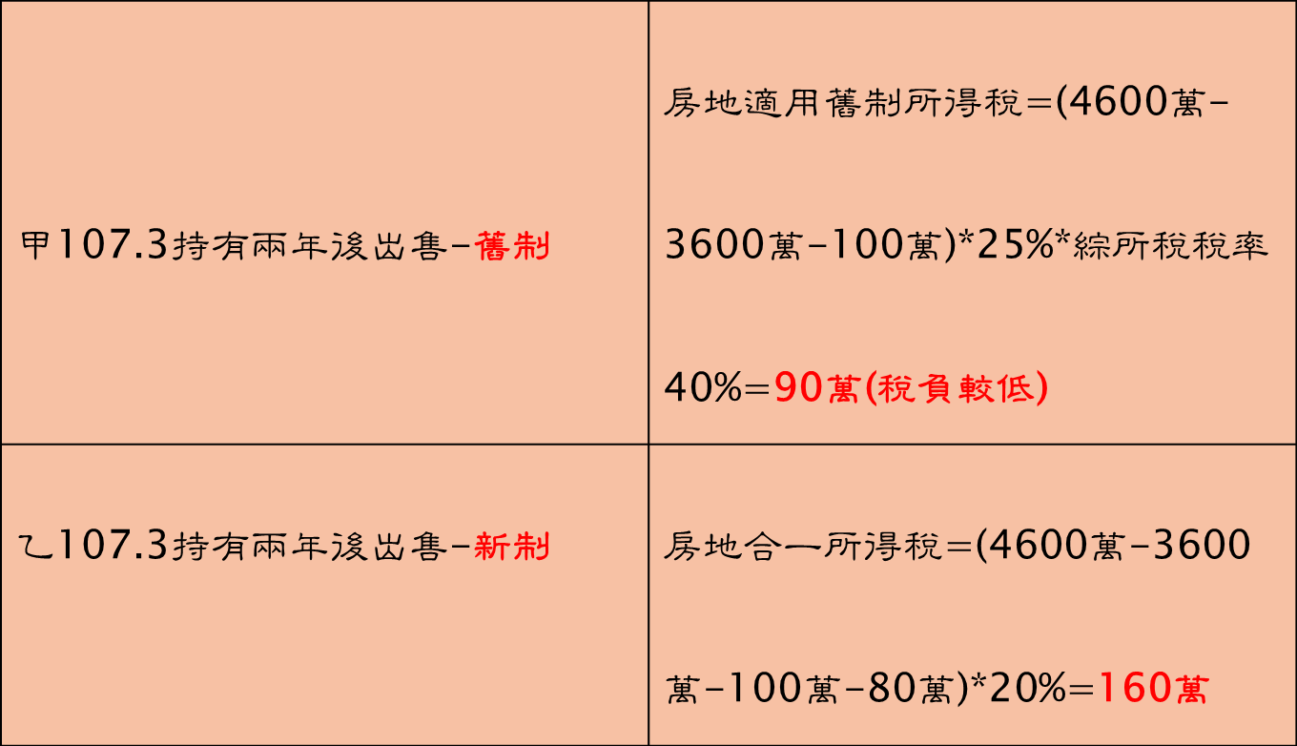
104.12與105.1購買交屋之租稅差異
甲104.12.31前購買並過戶一戶總價3600萬成屋，假設107.3售價為4600萬(房地比例25比75)，仲介費100萬，購買時至107年土地公告現值增值80萬，綜所稅適用稅率40%
乙105.1.31購買並過戶一戶總價3600萬成屋，107.3售價4600萬，仲介費100萬，購買時至107.3土地公告現值增值80萬

Slide 33
104年底前不動產贈與子女利弊分析
釋例
104年底前不動產贈與子女，雖可讓子女未來出售可適用舊制，但其未來出售房屋成本為較低的評定現值。
甲100.12.31前購買一戶總價3600萬成屋，假設104.12贈與其子，房屋評定現值為150萬，其子在107.1出售價為4600萬(房地比例25比75)，仲介費100萬，購買時至107年土地公告現值增值200萬，綜所稅適用稅率40%
另若甲未於104年贈與房地，於105.1去世，其子繼承房屋評定現值為150萬，土地公告現值600萬，其子在107.1出售售價為4600萬，仲介費100萬

Slide 34
104年底前不動產贈與子女利弊分析
舊制- 104.12.31贈與 | 房地適用舊制所得稅=(4,600萬*25%-150萬-100萬*25%) *綜所稅稅率40%=390萬【稅負較低】
繼承- 適用新制 | 房地合一所得稅=<4,600萬-150萬-600萬-100萬-200萬>*20%=710萬
現在贈與比未來繼承，再出售租稅有利

Slide 35
104年底前不動產出售與子女利弊分析
釋例
104年底前不動產出售與子女總價3,600萬<注意資金流程避免贈與稅>，可讓子女未來出售可適用舊制，且其未來出售房屋成本比評定現值高
甲100.12.31前購買一戶總價3,600萬成屋，假設104.12出售與其子，其子在107.1出售售價為4,600萬<房地比例25比75>，仲介費100萬，綜所稅適用稅率40%
另若甲未於104年出售與子女，卻於105.1去世，其子繼承房屋評定現值為150萬，土地公告現值600萬，其子在107.1出售售價為4,600萬，仲介費100萬

Slide 36
104年底前不動產出售與子女利弊分析
舊制- 104.12.31出售與子女 | 房地適用舊制所得稅=(4,600萬*25%-3,600萬*25%-100萬*25%) *綜所稅稅率40%=90萬【稅負較低】
繼承- 適用新制 | 房地合一所得稅=<4,600萬-150萬-600萬-100萬-200萬>*20%=710萬
現在買賣比未來繼承，再出售租稅有利

Slide 37
四、案例比較

Slide 38
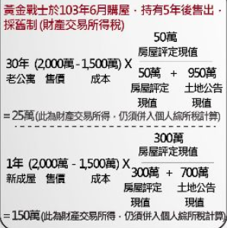
案例一

Slide 39
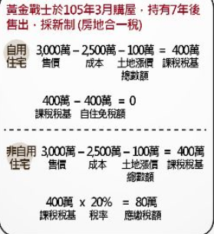
案例二

Slide 40
案例三

Slide 41
案例四

Slide 42
案例五
豪宅

Slide 43
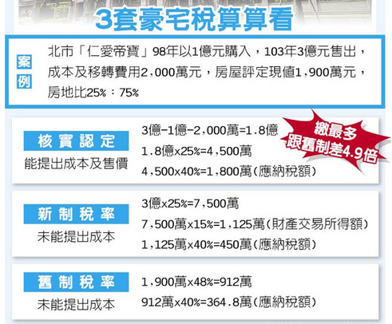
案例六

Slide 44
※舊制:適合利得高者,或老舊公寓(房屋
評定現值低者)。
※新制:適合2016年1月1日前未滿二年
且利得少者。

Slide 45
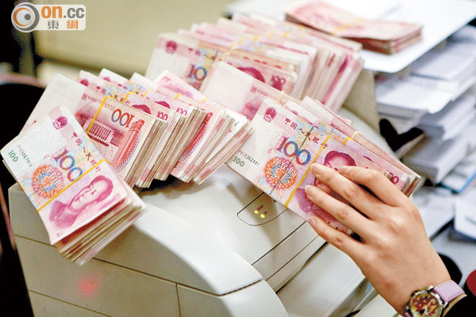
五、作業要點交易日.取得日之認定

Slide 46
交易日、取得日認定-作業要點#
房屋、土地交易日之認定，以所出售或交換之房屋、土地完成所有權移轉登記日為準。但有下列情形之一者，依其規定:
(一)因強制執行於辦理所有權登記前已移轉所有權，為拍定人領得權利移轉證書之日。
(二)無法辦理建物所有權登記(建物總登記)之房屋<違章建築>，為訂定買賣契約之日。
(三)本法第四條之四第二項規定之房屋使用權，為權力移轉之日。

Slide 47
房地、土地取得日之認定－作業要點＃
非出價取得：
興建房屋完成後第一次移轉，為核發使用執照日。但無法取得使用執照之房屋，為實際興建完成日。
因區段徵收領回抵價地，為所有權人原取得被徵收土地之日。
經土地重劃後重新分配與原土地所有權人之土地，為所有權人原取得重劃前土地之日。
營利事業實施都市更新事業或受託辦理土地重劃，依權利變換取得都市更新後之房屋、土地或取得抵繳開發費用之折價抵付之土地(抵費地)，為都市更新事業計畫畫重劃計畫書核定之日。
配偶之一方依民法第一千零三十條之一規定行使剩餘財產差額分配請求權取得之房屋、土地，為配偶之他方原取得該房屋、土地之日。

Slide 48
房屋、土地取得日之認定－作業要點＃
繼承取得之房屋、土地，為繼承開始日。－死亡的那天
因分割共有物取得與原權利範圍相當之房屋、土地，為原取得共有物之日。
以房屋、土地為信託財產，受託人於信託關係存續中，交易該信託財產，以下列日期認定。信託關係存續中或信託關係消滅，受託人依信託本旨交付信託財產與受益人後，受益人交易該房屋、土地者，亦同：
受益人如為委託人，為受託人取得該房屋、土地之日。
受益人如為非委託人，或受益人不特定或尚未存在，為訂定信託契約之日；信託關係存續中，追加房屋、土地為信託財產者，該追加之房屋、土地，為追加之日。
信託關係存續中，如有變更受益人之情事，為變更受益人之日；受益人由不特定或尚未存在而為確定，為確定受益人之日。

Slide 49
房屋、土地取得日之認定－作業要點＃
信託關係存續中，受託人管理信託財產所取得之房屋、土地，嗣受託人交易該信託財產，為受託人取得該房屋、土地之日；該房屋、土地持有期間內，如有變更受益人之情事，為變更受益人之日；如有受益人由不特定或尚未存在而為確定，為確定受益人之日。信託關係存續中信託關係消滅，受託人依信託本旨交付該房屋、土地受益人後，受益人交易該房屋、土地者，亦同。
以房屋、土地為信託財產，嗣因信託行為不成立、無效、解除或撤銷而塗銷信託登記，該房屋、土地所有權回復登記於委託人名下，為委託人原取得房屋、土地之日。

Slide 50
繼承或受遺贈取得－作業要點＃
繼承或受遺贈取得者，得將被繼承人或遺贈人持有期間合併計算，但若要適用自用住宅優惠課稅則得併計之期間應以被繼承人、遺贈人或其配偶、未成年子女已於該房屋辦竣戶籍登記並居住，且無出租、供營業或執行業務使用為限。
甲105.1.31購買一戶總價3600萬成屋，假設甲於109.1去世，其子繼承，其子在110.1將之出售，則持有期間=4+1=5年，適用稅率為20％。

Slide 51
繼承案件
父在104年10月去世，在104年底或105年才申報遺產稅，來不及在104.12.31前過戶，則未來土地出售或合建土地部分應適用舊制。
父在104年10月去世，在104年底申報遺產稅並在104.12.31前過戶給子女，則未來土地持有超過兩年在出售或合建，土地部分可適用舊制（兩年內出售或合建完工出售交屋則適用新制）。
父在104年10月去世，在104年底申報遺產稅並在104.12.31前過戶給子女，土地出售給公司或以股本作價公司，則公司未來土地持有超過兩年再出售或合建，土地部分可適用舊制（兩年內出售或合建完工出售交屋則適用舊制）。

Slide 52
配偶間贈與房地－作業要點＃
個人取自配偶與之房屋、土地，得將配偶持有期間合併計算。但依本法第四條之五第一項第一款規定（適用自用住宅優惠課稅）計算持有期間，得併計之期間，應以個人或其配偶、未成年子女已於該房屋完竣戶籍登記並居住，且無出租、供營業或執行業務使用為限。

Slide 53
個人以營利為目的－購房(地)出售－舊制
個人營利性、連續性以營利為目的，從事購買房屋或標購法拍屋在予銷售之營業活動。
參照財政部951229台財稅字第09504564000號令應辦理營業登記
但其僅從事土地買賣者，得免辦營業登記，惟均屬所得稅法§11第2項規定之營利事業。
獨資或合夥組織之營利事業或符合前開規定之營利事業，經營不動產買賣，其出售土地之所得，依所得稅法第4條第1項第16款規定，免納營利事業所得稅，惟該盈餘屬同法§14第1項第1類規定之營利所得，應併計當年度綜合所得總額申報繳納綜合所得稅。
參台財稅字第10200587900號函
此解釋令在新制仍可使用，土地利益仍屬個人營利所得。

Slide 54
個人以營利為目的-購房(地)出售-可能新制
個人營利性、連續性以營利為目的，從事購買房屋或標購法拍屋再予銷售之營業活動需設籍課稅。
獨資或合夥組織之營利事業或符合規定之營利事業，經營不動產買賣，其出售房地之所得，應按核定之營利事業所得額減除全年應納稅額（課稅所得*0.17-尚未抵繳之扣繳稅額）半數後之餘額計算之，併入同法§14第1項第1類規定之營利所得，應併計當年度綜合所得總額申報繳納綜合所得稅。

Slide 55
個人以營利為目的-購房<地>出售-105以後
房地取得時點 | 房地出售時點及適用制度
102.12.31前 | 任何時點舊制，辦理營業登記，房屋課營業稅，房屋出售利益先課營利事業所得稅後，房地出售利益減除所得稅後屬個人營利所得
103.1.2-104.12.31 | 兩年內出售，新制，房地出售利益減除所得稅後屬個人營利所得
103.1.2-104.12.31 | 兩年後出售，舊制，辦理營業登記，房屋課營業稅，房屋出售利益先課營利事業所得稅，房地出售利益減除所得稅後屬個人營利所得
105.1.1以後 | 新制，房地出售利益減除所得稅後屬個人營利所得

Slide 56
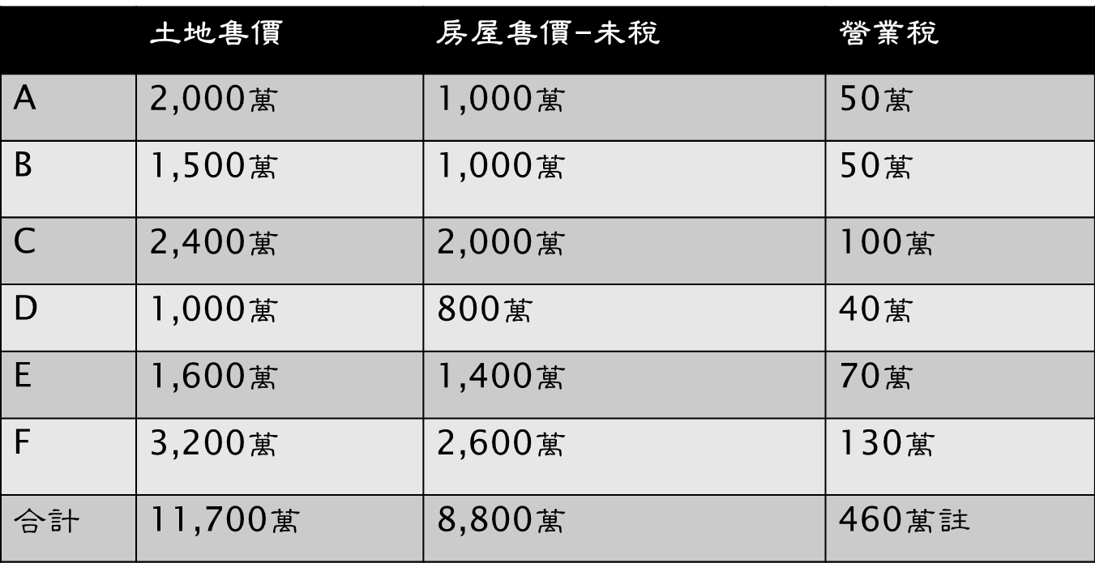
個人以營利為目的-購房<地> 出售新舊制比較
釋例
土地取得成本8,700萬，房屋成本6,800萬
代書費、傭金等500萬，房屋裝潢費等300萬，土地公告現值增值總額1,000萬，繳納土地增值稅300萬
房地比例43:57
綜合所得稅率為:45%

Slide 57
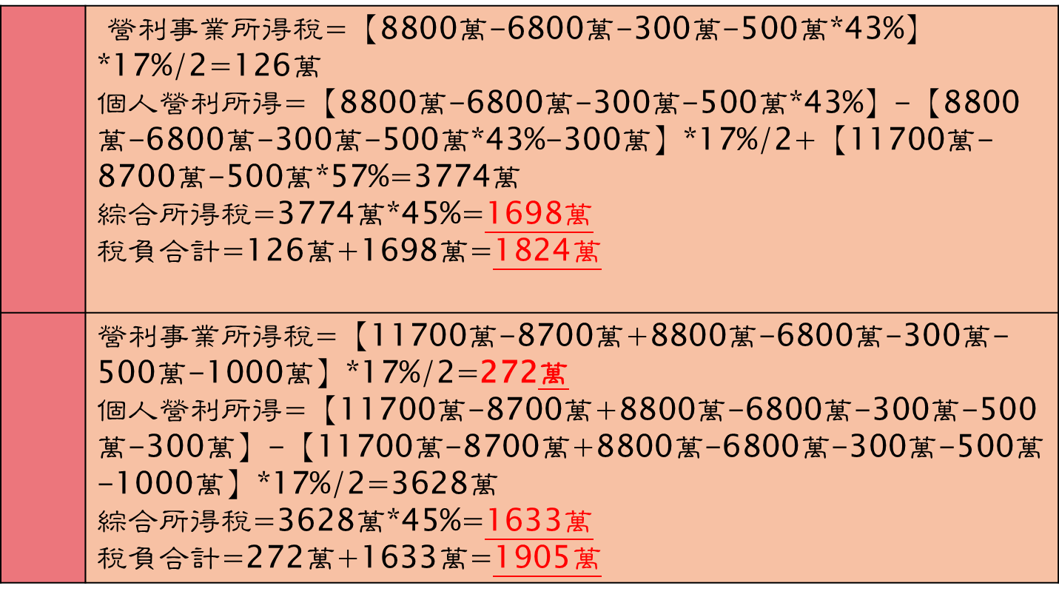
102.12.31以前取得土地是否 需移轉?
未來若在105年以後出售土地收益適用舊制
未來若在105以後合建分售土地收益應適用舊制
未來若再105年以後合建分屋土地收益應適用舊制免稅，但分得房屋出售應適用新制，在計算房屋持有期間應可自土地取得之日起計算至房屋過戶登記日止期間適用應有之稅率，如101.1取得土地，108.1合建分屋完成過戶交屋，則房屋視為持有七年，適用稅率為20%<可能比舊制有利>

Slide 58
合建地主補徵個人營利所得- 105前舊案
釋例
台北市一合建分售案，於96年完工交屋，土地款合計約10億元，由於該地主每兩三年會有一合建案，台北市國稅局於100年查核認為該地主為經常營利之地主，因此土地利益須認定為營利所得<按土地收入*10%>，併入綜合所得稅，結果補徵10億元*10%*40%=4000萬元，免罰(願意配合者免罰)

Slide 59
合建土地補徵個人營利所得- 105前舊案
釋例
新北市五股一經常營利大地主相同命運
按土地收入*17%，併入綜合所得課稅
土地款合計約10億元，由於該地主每兩三年會有一合建案，北區國稅局於100年查核認為該地主為經常營利之地主，因此土地利益須認定為營利所得<按土地收入*17%>，併入綜合所得課稅，結果補徵10億元*17%*40%=6800萬元，另有二倍以下之罰鍰

Slide 60
個人合建分售或合建分成-營利事業 條件#
同時符合下列各款規定:
1.個人與屬「中華民國稅務行業標準分類」營造業
或不動產業之營利事業間，或個人與分建之營利
事業間，係「營利事業所得稅不合常規移轉訂價
查核準則」第四條第一項第二款所稱關係人。
2.個人五年內參與之興建房屋案件達二案以上。
3.個人以持有期間在二年內之土地，與營利事業合
建。但以繼承取得者，不在此限。

Slide 61
關係人-營利事業所得稅不合常規移轉訂價查核準則#
指前款關係企業或有下列情形之人:
(一)營利事業與其捐贈之金額達實收基金總額三分
之一以上之財團法人。
(二)營利事業與其董事、監察人、總經理或與其相
當或更高層級職位之人、副總經理、協理及直
屬總經理之部門主管。
(三)營利事業與其董事、監察人、總經理或與其相
當或更高層級職位之人之配偶。
(四)營利事業與其董事長、總經理或與其相當或更
高層級職位之人之二親等以內親屬。
(五)營利事業與其他足資證明對該營利事業具有控制能力或
在人事、財務、業務經營或管理政策上具有重大影響力
之人。

Slide 62
六、合建分售新舊制差異 分析與建議

Slide 63
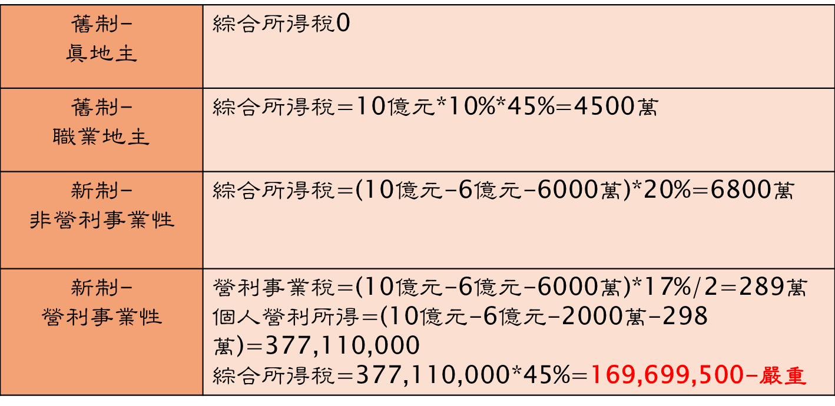
釋例#
甲合建分售案土地收入為10億元，土地取得成本為6億元，持有期間為六年，土地公告現值增加總額為6000萬元，土地增值稅2000萬元

Slide 64
未來合建分售可能性
如何定義持有期間:土地取得過戶至合建分售案興建完成土地過戶?
明確定義符合營利性地主課稅方式
一般案件持有期間一定會超過兩年，適用20%
名正言順

Slide 65
合建分售地主
地主取得土地日期 | 完工交屋日期 | 稅制
102.12.31前 | 105年 | 舊制，營利性例外
103.1.1-104-12.31 | 兩年內，105以後 | 新制20%，營利性例外
103.1.1-104-12.31 | 超過兩年，105年以後 | 舊制，營利性例外
105.1.1 | 105年以後 | 新制，營利性例外

Slide 66
個人以自有土地自地自建或 與營利事業合建-營利性條件#
設有固定營業場所(包含設置網站或加入拍賣網站等)、具備營業牌號(不論是否已依法辦理登記)或雇用員工協助處理土地銷售。

Slide 67
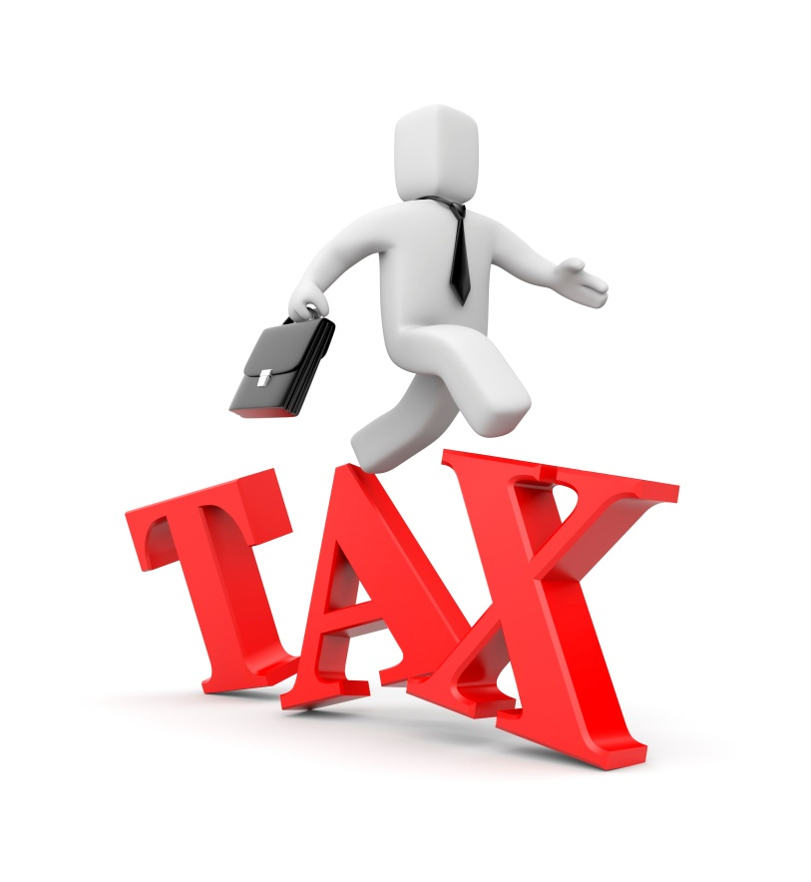
個人以自有土地自地自建或 與營利事業合建－營利性條件＃
個人依營業稅法相關規定應辦理營業登記者

Slide 68
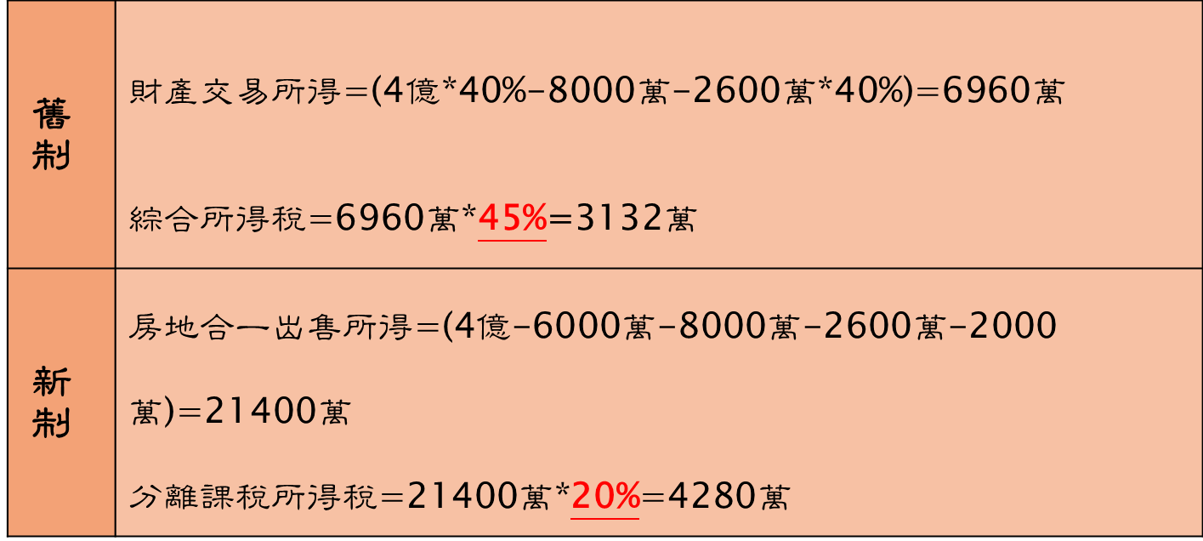
符合自用住宅自地自建出售新舊制比較
土地十年前取得成本6000萬，107年委託營造廠興建房屋成本8000萬
房地總價4億元(不含稅)，代書費、其他稅費、佣金等2600萬，土地公告現值增值總額為2000萬
房地比例40:60
綜合所得稅率為45%

Slide 69
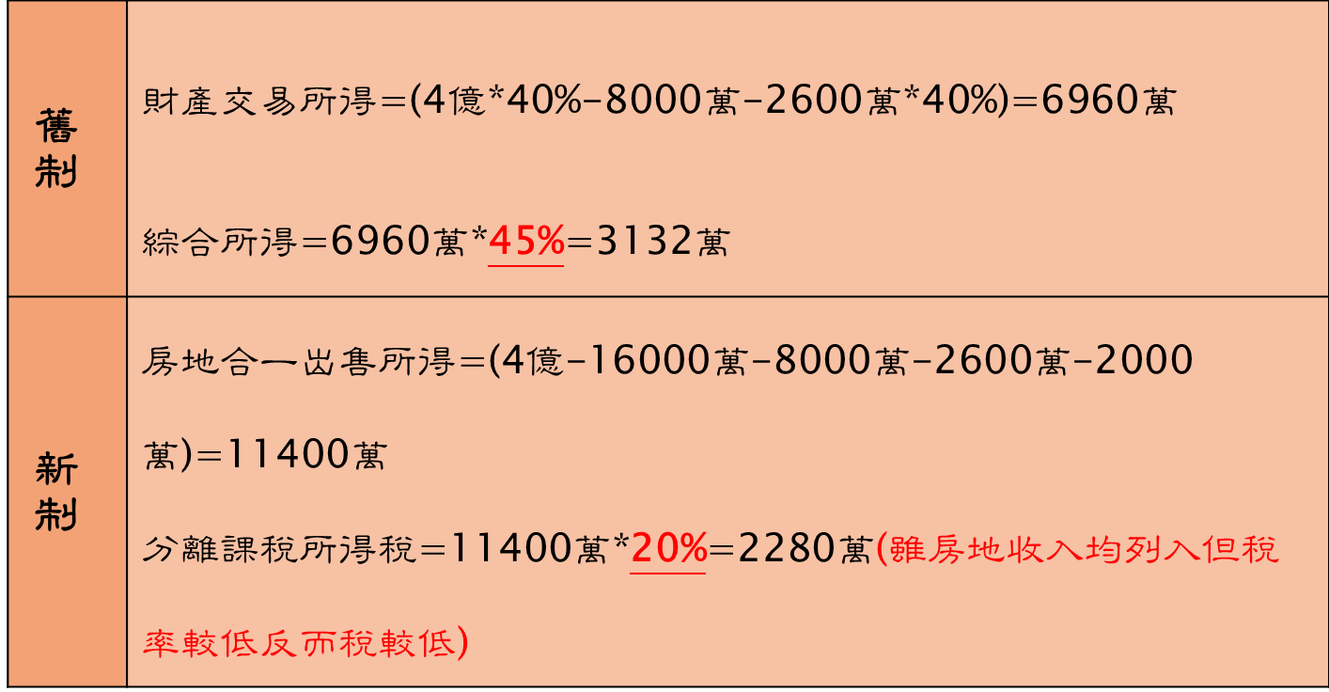
符合自用住宅自地自建出售新舊制必較
土地105年取得成本16000萬，107年委託營造廠興建房屋成本8000萬
房地總價4億元(不含稅)，代書費、其他稅費、佣金等2600萬，土地公告現值增值總額為2600萬，土地公告現值增值總額為2000萬
房地比例40:60
綜合所得稅率為45%

Slide 70
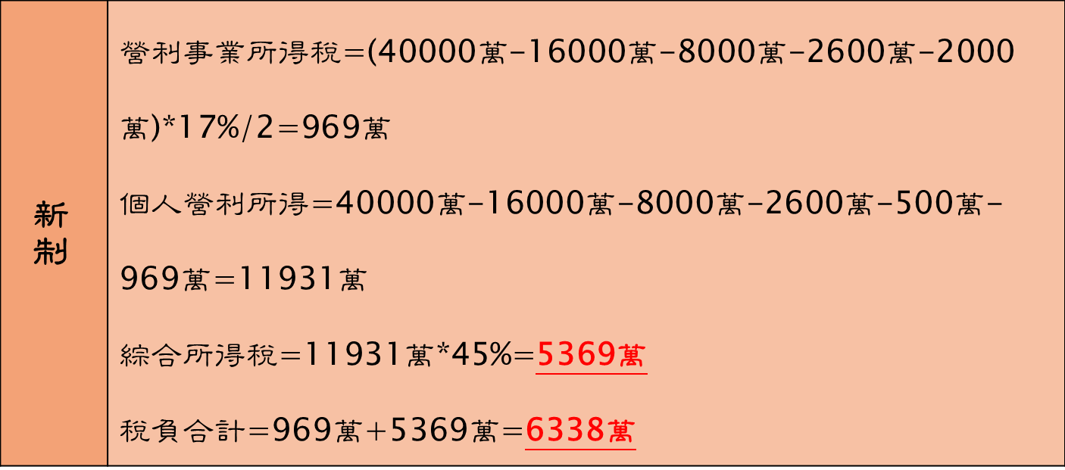
需設籍自地自建出售
土地105年取得成本16000萬，107年委託營造廠興建房屋成本8000萬
房地總價4億元(不含稅)，代書費、其他稅費、佣金等2600萬，土地公告現值增值總額為2000萬，土地增值稅為500萬
房地比例40:60
綜合所得稅率為45%

Slide 71
個人自地自建出售營利與否差異
非營利 | 房地合一出售所得=(40000萬-16000萬-8000萬-2600萬-2000萬)=11400萬 分離課稅所得稅=11400萬*20%=2280萬
營利 | 營利事業所得稅=(40000萬-16000萬-8000萬-2600萬-2000萬)*17%/2=969萬 個人營利所得稅=(40000萬-16000萬-8000萬-2600萬-500萬-969萬)=11931萬 綜合所得稅=11931萬*45%=5369萬 稅負合計=969萬+5369萬=6338萬

Slide 72
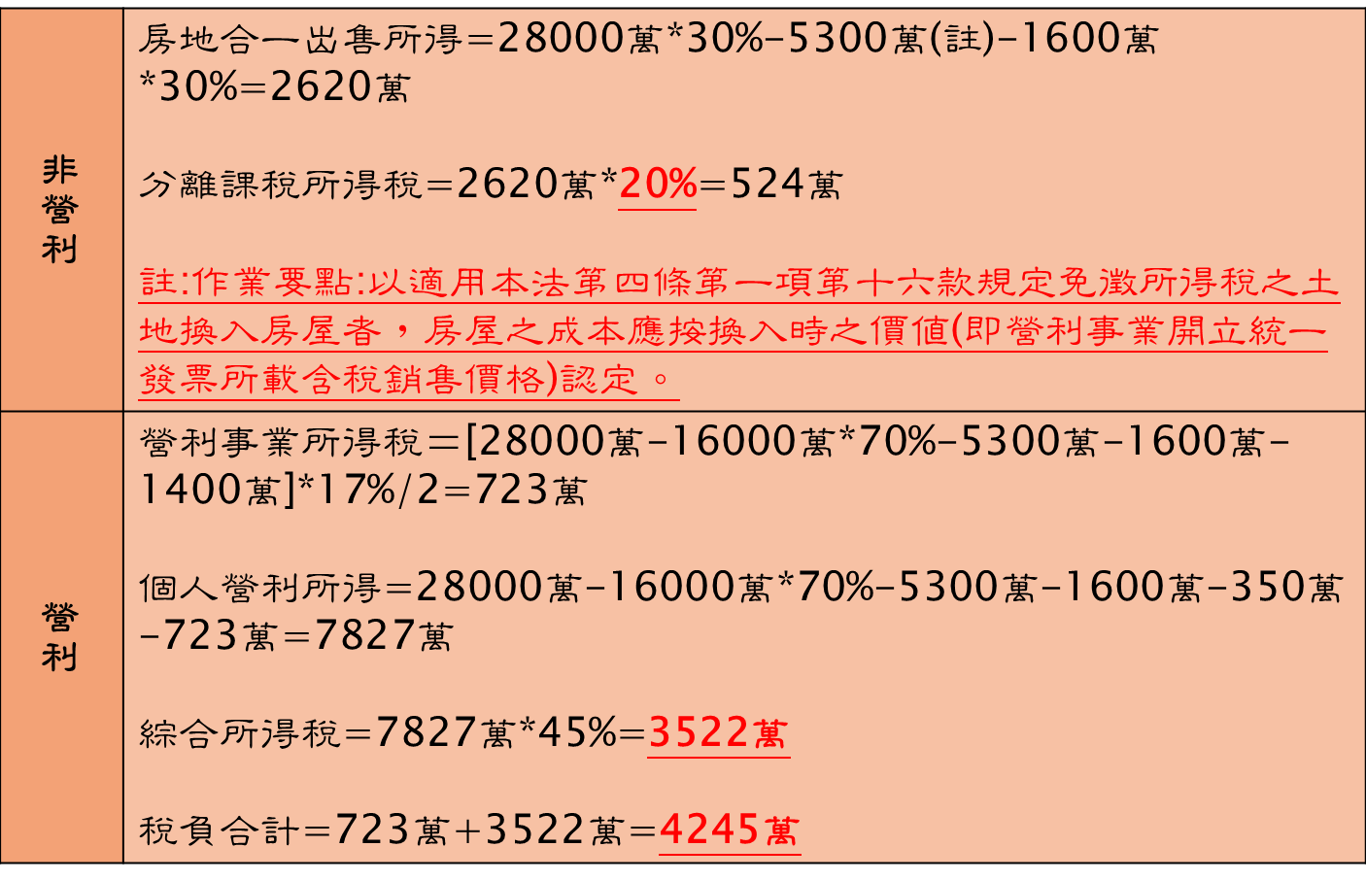
個人地主合建分屋出售
個人土地104年取得成本16000萬，107年與建設公司合建分屋取得七戶房屋，公司開立互異發票5300萬
房地總價2.8億元(不含稅)，代書費、其他稅費、佣金等1600萬，土地公告現值增值總額為1400，土地增值稅為350萬
房地比例30:70
綜合所得稅率為45%

Slide 73
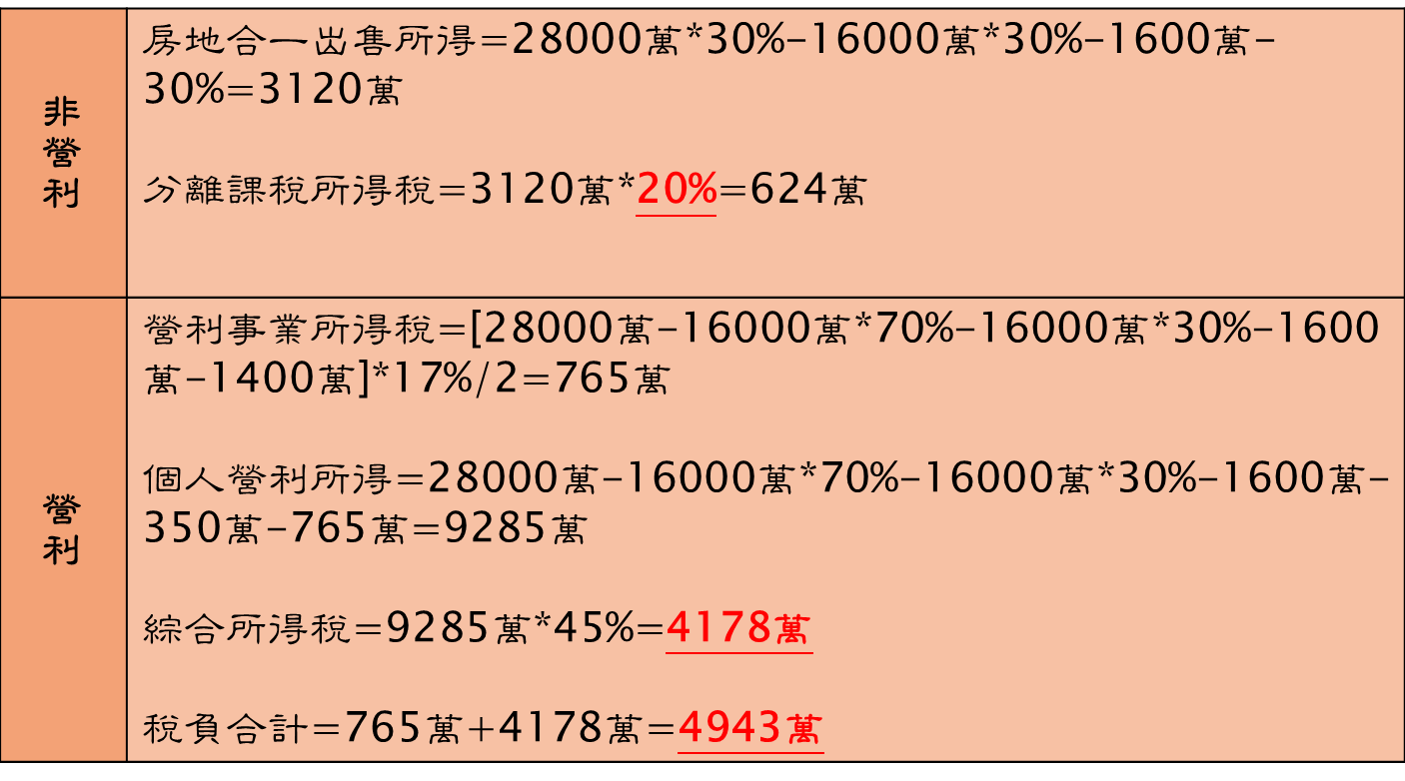
個人地主合建分屋出售
個人土地105年取得成本16000萬，107年與建設公司合建分屋取得七戶房屋，公司開立互異發票 5300萬。
房地總價2.8億元(不含稅)，代書費、其他稅費、佣金等1600萬，土地公告現值增值總額為1400萬，土地增值稅為350萬。
房地比例30:70
綜合所得稅率為45%

Slide 74
105年起個人土地合建分屋-符合自用住宅
土地取得方式及時間 | 土地出售過戶時間及課稅 | 房屋出售過戶時間及課稅
80.1.1購買、繼承或受贈取得素地 | 106.1以後-免稅 | 房屋視為自80年取得至106年，適用新制稅率為15%
80.1.1購買、繼承或受贈取得素地，90年蓋房 | 106.1以後-免稅 | 舊房105拆除合建，108年分回新屋視為自90年取得至108年，適用新制稅率為15%
103.1.2-104.12.31前購買、繼承或受贈取得 | 取得後兩年內出售過戶-新制 | 取得後兩年內出售過戶-新制稅率為20%
103.1.2-104.12.31前購買、繼承或受贈取得 | 取得後持有兩年以上108出售過戶-免稅 | 取得後持有兩年以上108年出售過戶-應稅-適用新制稅率為20%
105.1.1後購買或受贈 | 105.1以後房地合一新制 | 房地合一新制
105.1.1起繼承或受遺贈取得 | 105.1以後新制-被繼承人或遺贈人持有期間合併計算 | 新制-被繼承人或遺贈人持有期間合併計算

Slide 75
個人土地合建分屋-符合營利性
土地取得方式及時間 | 土地出售過戶時間及課稅 | 房屋出售過戶時間及課稅
90.1.1購買、繼承或受贈取得素地 | 105.1以後-免稅 | 房屋設籍課營業稅及房屋收益課個人營利所得
90.1.1購買、繼承或受贈取得素地，100年蓋房 | 105.1以後-免稅 | 舊房105拆除合建，分屋興建完成後出售房屋設籍課營業稅及房屋受益課個人營利所得
103.1.2-104.12.31前購買、繼承或受贈取得 | 取得後持有兩年以上興建完成後出售過戶-免稅 | 房屋設籍課營業稅及房屋收益課個人營利所得
105.1.1後購買或受贈 | 105.1以後房地合一新制房地均應課稅適用新制個人營利所得 | 房屋設籍課營業稅，房地均應課稅適用新制個人營利所得
105.1.1起繼承或受遣贈取得 | 105.1以後房地合一新制房地均應課稅適用新制個人營利所得 | 房屋設籍課營業稅，房地均應課稅適用新制個人營利所得

Slide 76
七、個人自用住宅之節稅

Slide 77
個人房地合一-租稅優惠-自用住宅免稅
新制鼓勵長期自住者
夫妻及未成年子女設有戶籍連續6年<成年子女設籍，並不符合自用住宅規定> <個人與其配偶及未成年子女於交易前6年內未曾適用本項優惠規定>
且持有並實際居住<如水電費、搬家證明及發票、里長證明等>
且無供營業使用或出租
六年內以一次為限<六年後可再重複使用> <最快適用者將出現在111年>
出售房地總利潤在400萬以下完全免稅
出售房地總利潤超過400萬以上部分，課徵10%

Slide 78
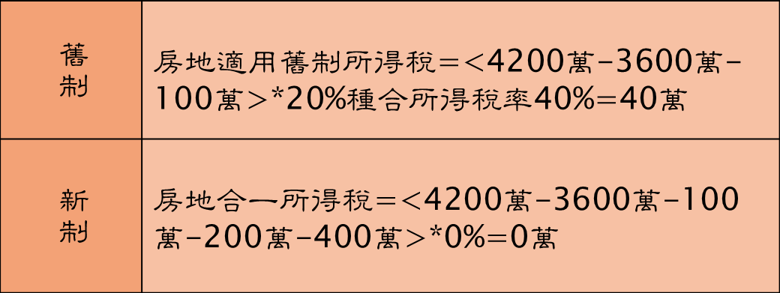
自用住宅出售新舊制稅比較
甲105.3.1購買一戶總價3600萬成屋，符合自用住宅條件，假設在111.4出售售價為4200萬<房地比例2比8>，仲介費等100萬，購買時至111年土地公告現值增值200萬
假設甲個人適用稅率為40%

Slide 79
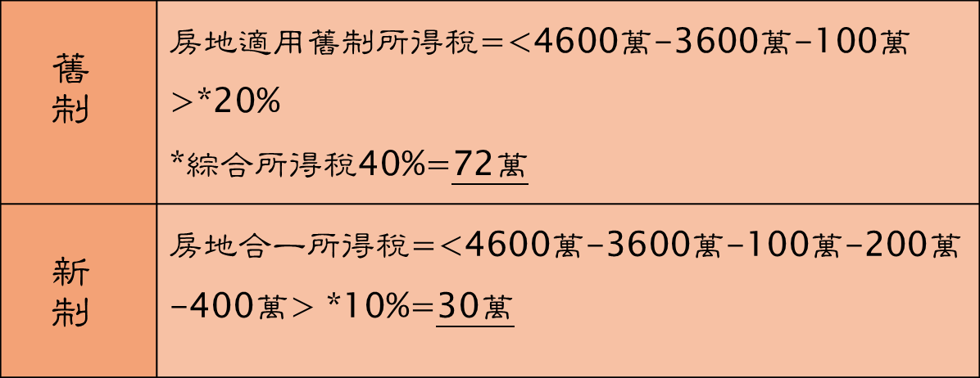
自用住宅出售新舊制稅比較
甲105.3.1購買一戶總價3600萬成屋，符合自用住宅條件，假設在111.4出售售價為4600萬<房地比例2比8>，仲介費等100萬，購屋時至111年土地公告現值增值2000萬
假設甲個人適用稅率為40%

Slide 80
房地合一-個人課稅稅基
<房地收入-房地成本-相關直接費用-公告土地現值漲價總數額>
1.原則按實際取得成本認定
2.納稅義務人無法提示取得成本者:
(1)依國稅局查得成本資料
(2)以取得時房屋評定現值及公告土地現值按消費
者物價指數調整後之現值認定其成本
計算利得可以主張扣除的「費用」若無實際費用資料，一律是以成交價的5%計算。
土地增值稅不做為收入或稅額減項

Slide 81
八、成本認定

Slide 82
成本認定#
買賣取得者，以成交價額為準。
個人提供土地與營利事業合建分成或合建分售者，以該土地之取得成本為準。
個人以自有土地與營利事業合建分屋所取得之房屋、土地，其土地以取得成本為準；房屋以換出土地之取得成本為準，並依下列情形調整(認定):
1.換入房屋之價值低於換出土地之價值，所收取價
金部分之成本，應自成本中扣除。
2.換入房屋之價值高於換出土地之價值，另給付價
金部分，應計入成本。
3.以適用本法第四條第一項第十六款規定免徵所得稅之
土地換入房屋者，房屋之成本應按換入時之價值(及
營利事業開立統一發票所載含稅銷售價格)認定【適
用舊制土地—寬】。

Slide 83
成本認定#
個人自地自建房屋，其土地以取得成本為準；房屋以實際建造成本為準。
因區段徵收領回抵價地或土地重劃領回重劃後土地，以原取得被徵收土地或重劃前土地之取得成本為準。但徵收或重劃時已領取補償金部分之成本，應自成本中扣除。
以房屋、土地為信託財產，嗣因信託行為不成立、無效、解除或撤銷而塗銷信托登記，該房屋、土地所有權回復登記於委託人名人，以委託人原取得房屋、土地之成本為準。
配偶之一方依民法第一千零三十條之一規定行使剩餘財產差額分配請求權取得之房屋、土地，以配偶之他方原取得房屋、土地之成本為準。

Slide 84
成本認定#
因繼承或受贈取得之房屋、土地，以繼承或受贈時之房屋評定現值及通告土地現值按政府發布之消費者物價指數調整後之價值為準。
分割共用物取得房屋、土地，以原取得共有物之成本為準。但該共有物係因繼承或受贈取得者，應按前款規定認定。
其他情形或無法依前九款規定認定成本者，稽徵機關得依查得資料核定其成本，無查得資料，得依原始取得時房屋評定現值及公告土地現值按政府發布之消費者物價指數調整後，核定其成本

Slide 85
105.1以後繼承之房地-慘-被迫
個人在105.1.1以後繼承之房地，未來出售或與建設公司合建分售取得出售土地利益或合建分屋取得房地出售，雖被繼承人或遺贈人持有期間合併計算可適用較低稅率，但其土地成本為繼承時土地公告現值，房屋成本為繼承時房屋評定現值<稅率10%>，中間差價利益很大，需課房地合一所得稅<稅率20%或15%>
能不按土地公告現值及房屋房屋評定現值申報改用市價申報繼承遺產嗎-不可，除非一起修正遺贈法
遺贈稅§10:遺產及贈與財產價值之計算，以被繼承人死亡時或贈與人贈與時之時價為準，所稱時價，土地以公告土地現值或評定標準價格為準

Slide 86
103.1以後贈與房地-不聰明-主動
父母在103.1.1以後贈與房地給子女，子女在105.1以後兩年內<或在105.1以後贈與子女>出售或與建設公司合建分售取得出售土地利益或合建分屋取得房地出售，其土地成本為贈與時土地公告現值，房屋成本為贈與時房屋評定現值<稅率10%>，若中間差價利益很大，需課房地合一所得稅<稅率較高45%或35%、20%或15%>
能不按土地公告現值及房屋房屋評定現值申報改用市價申報贈與嗎-目前不可，除非一起修正遺贈法

Slide 87
105年以後購入又贈與
釋例
父於105.2.1購入房地產6000萬，於107.2.1贈與給子女或死亡遺產留給子女，107.2.1贈與或死亡時土地公告現值及房屋評定現值合計為1000萬，子女於108年以8000萬出售，其成本為1000萬，非為6000萬

Slide 88
出售受贈或繼承房產成本費用
財政部規劃，這類由他人贈與或經由繼承取得的房屋及土地，受贈人及繼承人因未出資即取得，成本原應為「零」，但財政部同意，納稅人出售受贈或繼承取得的房產時，可以房屋評定現值加計土地公告現值為其成本，再按持有年數的物價漲幅調整其出售成本。
出售房產無法提出相關費用證明的交易案件，財政部也已訂定統一費用率為銷售價格的5%

Slide 89
房地合一-個人盈虧互抵
同時買賣房屋盈虧得以互抵
出售房地虧損可後抵三年買賣房地利潤
計算售屋虧損時的「所得額」，不必計入土地漲價總數額。
新制土地與房屋立得採合併課稅，為避免重複課徵，申報房地交易所得稅時，課徵稅基為:【房地合一售價-成本-費用-依土地稅法計算的土地漲價總數額】後，餘額為正者，即應按分離稅率繳納所得稅
但涉及房產盈虧的房產「所得額」，則是指扣除土地漲價總數額前的交易數額。以買賣為例，房產所得額計算公式為:【房地合一交易價-原始取得成本-因取得、改良及移轉而支付的費用】，餘額至此如果已為「負數」，及屬有虧損，可以申報損失並保留損失扣抵權。
虧損扣除年限是從「交易日」起算三年內有效。
出現房產損失的個人納稅人需注意，新制房產交易損失的抵稅保留年限，雖然與舊制相同都是「三年」，但因房地合一課稅新制採取分離課稅，不像舊制可與其他綜合所得合併申報，新制房產損失的抵稅年限改以「按日」計算，而非以年度為準。

Slide 90
個人未來買賣房地注意事項
個人出售房地不須再區分房屋及土地比例
避免兩年內買賣
個人取得及出售土地、房地過程中相關成本費用應取得相關憑證並保留資金流程
有虧損亦應申報也許未來用得到

Slide 91
房地產利潤短漏報處罰
新制房地合一課稅個人採取分離課徵，不必與其他綜合所得合併申報，但仍屬自動申報制。出售房產雖已申報但若短報，稅捐機關除會發出補稅單以外，還會按照短報稅額加處罰鍰，最高可達補稅額的兩倍以下罰鍰，財政部正在研議，將視個別案件的短、漏報情節輕重，在法定二倍罰鍰的額度內，訂定輕重不同的處罰倍數
出售房產若隱匿未報，稅捐機關除會發出補稅單之外，還會按照漏稅額加處罰鍰，最高可達補稅額的三倍。

Slide 92
房地產利潤短漏處罰
違章情形 |  | 處罰
主動申報 | 未在所有權完成移轉登記 之次日起算30天內，向國 稅局辦理申報. | 3000-30,000
 | 短漏報 | 按所漏稅額處兩倍以下罰鍰
未主動申報 |  | 補稅或補徵+處三倍以下罰鍰

Slide 93
九、相關費用

Slide 94
相關費用
1.原則按實際費用認定，例如:
出售房屋及土地支付之必要費用:如仲介費、廣
告費、清潔費、搬運費等(使用期間繳納之房屋
稅、地價稅、管理費、清潔費、金融機構借款利
息等，屬使用期間之相對代價，不得列為成本或
費用減除)。
2.未能提出相關費用者，按成交價額5%設算。

Slide 95
公告土地現值漲價總數額-計算土地增值稅
公告土地現值漲價總數額=土地所有權移轉申報移轉現值—前次移轉申報現值<遇一般物價有變動時，應按物價指數調整>--改良土地已支付之全部費用<已繳納之工程受益費、土地重劃費用及因土地使用變更而無償捐贈一定比率土地作為公共設施用地者，其捐贈時捐贈土地之公告現值總額>

Slide 96
防錯殺機制
避免錯殺無辜，房地合一增加非自願條款
國民黨立委費鴻泰建議增加「非自願性移轉」、「遺贈」及「合建分售」等條款，「因調職、非自願離職或其他自願性因素，交易持有期間在二年以下之房屋、土地者，稅率為百分之二十」授予財政部對個案解釋的空間。

Slide 97
房地合一-個人課稅方式
採分離課稅，所有權移轉次日起算30天內申報納稅<與奢侈稅相同為主動申報，短漏報採重罰>，符合自住免稅者，仍應申報，惟可適用簡易申報

Slide 98
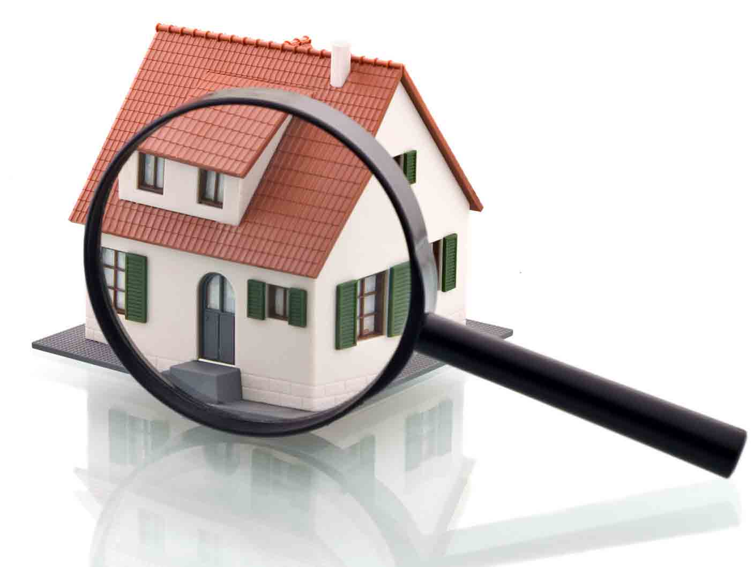
購買預售屋起點計算
應可實際過戶交屋起算，非以簽約日起算
但可能會有實際已買賣先簽約後過戶拉長時間適用較低稅率情形

